Slide 1
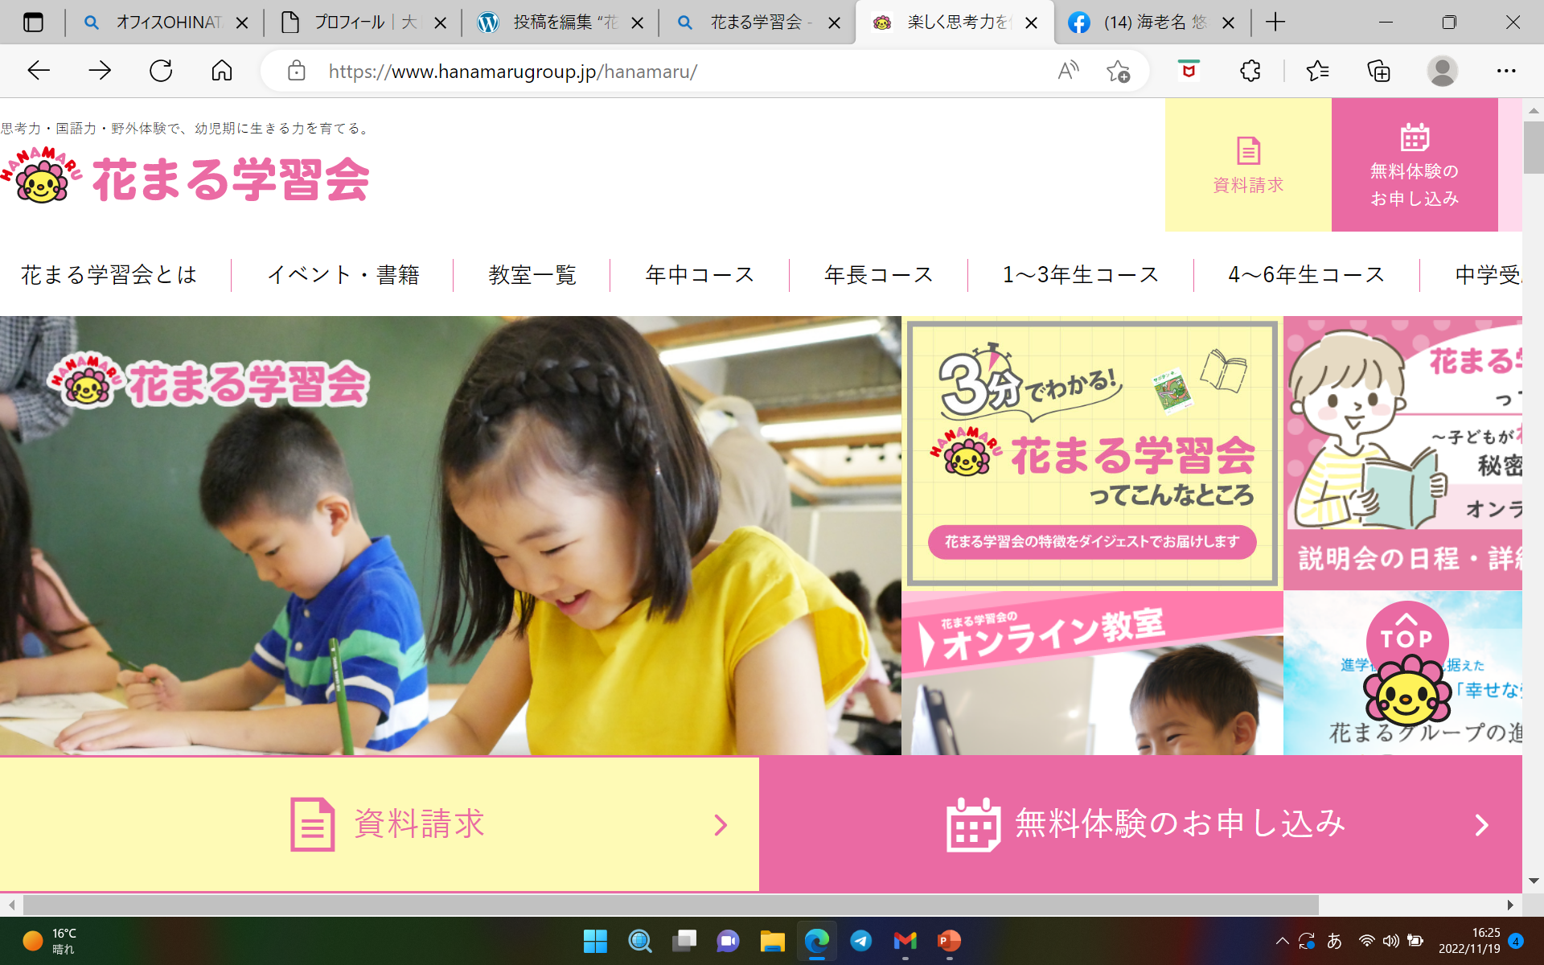
「花まる学習会」公式サイトより

